Slide 1
พฤติกรรมสุขภาพของผู้สูงอายุที่มีอายุยืน
ดร.จักรกฤษณ์ วังราษฎร์
สถาบันวิจัยวิทยาศาสตร์สุขภาพ มหาวิยาลัยเชียงใหม่

Slide 2
วัตถุประสงค์การศึกษา
เพื่อศึกษาพฤติกรรมสุขภาพของผู้สูงอายุที่มีอายุยืน

Slide 3
ขอบเขตการศึกษา
การศึกษาครั้งนี้เป็นการวิจัยเชิงพรรณนา (Descriptive Research) เพื่อศึกษาศึกษาพฤติกรรมสุขภาพของผู้สูงอายุที่มีอายุยืนในพื้นที่อำเภอแม่จัน จังหวัดเชียงราย
ประชากรคือผู้สูงอายุวัยปลาย คือ มีอายุมากกว่า 100 ปี จำนวน 37 คน ที่อาศัยอยู่ในพื้นที่ อำเภอแม่จัน จังหวัดเชียงราย
ทำการเก็บข้อมูลระหว่างเดือนมีนาคม 2555- สิงหาคม 2555

Slide 4
เครื่องมือที่ใช้ในการศึกษา
เครื่องมือที่ใช้ในการศึกษาเป็นแบบสอบถามซึ่งประกอบด้วย 2 ส่วนคือ
1) แบบสอบถามข้อมูลทั่วไป
2) แบบสอบถามพฤติกรรมการดูแลสุขภาพของผู้สูงอายุที่มีอายุยืน
* มีค่าดัชนีความตรงตามเนื้อหาเท่ากับ 0.80 และ
* มีค่าความเชื่อมั่น (Reliability) เท่ากับ 0.82 (Cronbach alpha Coefficient)

Slide 5
ผลการศึกษา
ข้อมูลทั่วไปของกลุ่มตัวอย่าง
กลุ่มตัวอย่างเป็นหญิงและชาย ร้อยละ 59.5 และ 40.5 ตามลำดับ
เป็นชาวไทยพื้นราบ ร้อยละ 43.70 เป็นชนชาติพันธุ์ ร้อนละ 57.30
นับถือศานาพุทธ ร้อยละ 45.60 ศาสนาคริสต์ ร้อยละ 55.40
ไม่ได้เรียนหนังสือ ร้อยละ 73.0
พักในที่อยู่ปัจจุบันน้อยที่สุด 5 ปี และ นานที่สุด 103 ปี
ในอดีตกลุ่มตัวอย่างประกอบอาชีพเกษตรกรรม ร้อยละ 94.6 และในปัจจุบันทั้งหมดไม่มีอาชีพ

Slide 6
ด้านสุขภาพ
กลุ่มตัวอย่างส่วนใหญ่มีบุตรเป็นผู้ดูแล ร้อยละ 89.2
มีโรคประจำตัว ร้อยละ 62.2
มียาที่ใช้ประจำ ร้อยละ 62.2
มีความพิการที่เกิดขึ้นภายหลัง ร้อยละ 21.6
ส่วนใหญ่ไม่ตรวจสุขภาพประจำปี ร้อยละ 56.8
ป่วยด้วยโรคเรื้อรัง ร้อยละ 62.2
พักผ่อนโดยการนอนกลางวันเฉลี่ย 2 ชั่วโมง
หลับสนิท ร้อยละ 86.5 หลับไม่สนิท ร้อยละ 13.5
นอนในตอนกลางคืนเฉลี่ย 9 ชั่วโมง
หลับสนิท ร้อยละ 100

Slide 7
ด้านการดำรงชีวิต ……สามารถ
มองเห็นภาพต่าง ๆ ได้ชัดในเวลากลางวันและกลางคืนเป็นประจำ
ร้อยละ 67.6
ได้ยินเสียงระหว่างการพูดคุยได้อย่างชัดเจนโดยไม่ต้องพูดเสียงดัง ตะโกน หรือพูดซ้ำหลาย ๆ ครั้ง เป็นประจำ
ร้อยละ 40.5
สื่อสารพูดคุยโต้ตอบกับบุคคลต่าง ๆ ได้ด้วยความเข้าใจ เป็นประจำ
ร้อยละ 56.8
จดจำเรื่องราวที่เกิดขึ้นระหว่างวันได้เป็นประจำ
ร้อยละ 59.5
จดจำเรื่องราวที่ผ่านมาหลายวันได้เป็นประจำ
ร้อยละ 54.1

Slide 8
เดินไปยังสถานที่ต่าง ๆ ในระยะใกล้ได้ด้วยตนเองโดยไม่ต้องมีคนหรืออุปกรณ์ช่วยได้เป็นประจำ
ร้อยละ 54.1
เดินไปยังสถานที่ต่างๆในระยะไกลได้ด้วยตนเองโดยไม่ต้องมีคนหรืออุปกรณ์ช่วยได้เป็นประจำ
ร้อยละ 24.3
เดินขึ้นลงบันไดได้ด้วยตนเอง ไม่ต้องมีคนหรืออุปกรณ์ช่วยได้เป็นประจำ
ร้อยละ 40.5
เคลื่อนไหวหรือขยับอวัยวะต่างๆได้อย่างไม่ติดขัดและไม่มีอาการเจ็บปวดได้เป็นประจำ
ร้อยละ 54.1
ลุกจากที่นอนหรือเก้าอี้ได้ด้วยตนเอง โดยไม่ต้องมีคนหรืออุปกรณ์ช่วยได้เป็นประจำ
ร้อยละ 67.6

Slide 9
ด้านการดูแลสุขภาพ
มีการออกกำลังกายในอดีตเป็นประจำร้อยละ 40.5
ในปัจจุบันกลุ่มตัวอย่างส่วนใหญ่จะไม่ได้ออกกำลังเลยร้อยละ 60.5
การปฏิบัติกิจทางศาสนาโดยการสวดมนต์เป็นประจำร้อยละ 63.2
ไม่เคยปฏิบัติกิจกรรมทางศาสนาภายนอกบ้านเป็นร้อยละ 78.4
การรับประทานอาหาร
เนื้อสัตว์ ไข่ นม เป็นประจำ ร้อยละ 91.9
ข้าว แป้ง เป็นประจำ ร้อยละ 86.5
ไขมัน เป็นประจำ ร้อยละ 32.4
ผักเป็นประจำ ร้อยละ 86.5
ผลไม้เป็นประจำ ร้อยละ 76.7
ไมโล/โอวัลติน เป็นประจำ ร้อยละ 89.5

Slide 10
สรุปผลการศึกษา
กลุ่มตัวอย่างซึ่งเป็นผู้สูงอายุวัยปลายคือมีอายุตั้งแต่ 100 ปีขึ้นไป จำนวน 37 คน สามารถใช้ชีวิตประจำวันได้เป็นปกติ
พยายามปฏิบัติกิจกรรมทุกอย่างด้วยตนเอง ลดการขอร้องหรือให้ผู้อื่นช่วยเหลือ แม้ว่าจะปฏิบัติได้ไม่สมบูรณ์มากนักก็ตาม ยกเว้นในบางกรณีเท่านั้นที่มีการร้องขอให้ช่วยเหลือ
แสดงให้เห็นถึงความต้องการแสดงความสามารถของตนเองให้ผู้อื่นได้เห็นและเชื่อว่าตนเองไม่เป็นภาระในการดูแล

Slide 11
ผู้สูงอายุส่วนใหญ่มีโรคประจำตัวเรื้อรังและมียาที่ต้องรับประทานเป็นประจำ
เมื่อเกิดการเจ็บป่วยส่วนใหญ่จะไม่ไปพบแพทย์จะรักษาด้วยตนเองหรือให้ผู้ดูแลช่วยรักษาจัดหายาให้
เนื่องจากอุปสรรคของการเดินทางและบางคนอยู่ไกลสถานพยาบาล ทำให้อาการเจ็บป่วยไม่หายหรือหายได้ช้า
สภาพแวดล้อมรอบบ้านยังไม่ถูกสุขลักษณะ มีการเป็นอยู่ตามสภาพและความเคยชินดั้งเดิม
ไม่มีการเก็บรักษาอาหารในสถานที่สะอาดมิดชิด จัดไว้ในถาดและวางไว้ภายในบริเวณบ้านเมื่อถึงเวลาก็มารับประทานและไม่ได้ทำความสะอาด

Slide 12
อย่างไรก็ตามจะเห็นได้ว่ากลุ่มตัวอย่างทั้งหมดยึดถือในเรื่องความเชื่อและหลักธรรมทางพุทธศาสนา
มีการสวดมนต์ ทำสมาธิ ทั้งในอดีตและปัจจุบัน ทั้งยามปกติและยามป่วยไข้หรือไม่สบายใจ
แสดงให้เห็นว่ากลุ่มตัวอย่างมีหลักที่ใช้เป็นที่พึ่งทางใจ มีแนวทางในการรักษาความสงบทางใจซึ่งจะทำให้ชีวิตมีความสุข ส่งผลต่ออารมณ์และจิตใจที่ดี

Slide 13
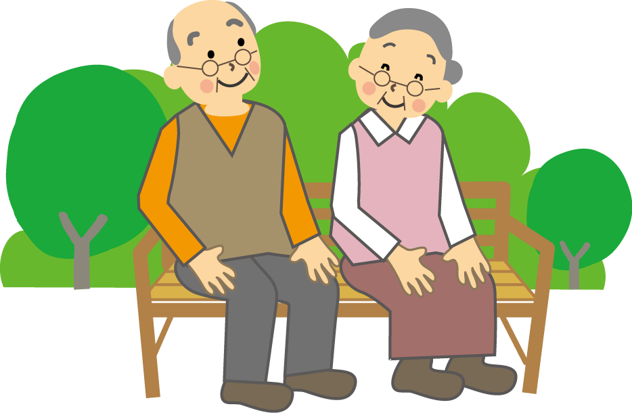
ขอบคุณครับ

